Slide 1

Splash Screen
Splash merupakan tampilan awal yang muncul ketika user membuka aplikasi. Didalamnya terdapat logo, nama dan slogan dari aplikasi yang dibuat. Kami juga menambahkan animasi loading di dalamnya.

Slide 2
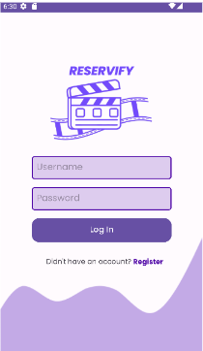
Login
Tampilan Login user diminta untuk memasukkan username dan password untuk masuk ke dalam aplikasi(homescreen). Data yang dimasukkan user harus data yang sudah terdaftar dalam database, ketika data user belum terdaftar user diharapkan untuk register terlebih dahulu.

Slide 3
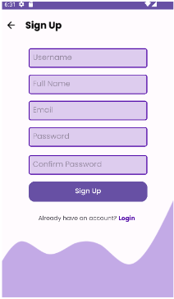
Register
Tampilan Register akan muncul ketika user menekan kata register. Dalam halaman ini user diminta untuk input username, full name, email dan password agar data user terdaftar di database dan user bisa login untuk masuk kedalam aplikasi(homescreen).

Slide 4
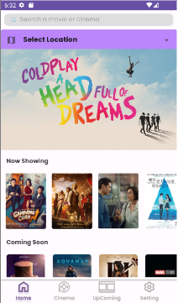
Home Screen
Tampilan Home adalah tampilan pertama yang muncul setelah login. Pada tampilan ini, pertama terdapat Search Bar di bagian paling atas, dibawahnya terdapat filter untuk pemilihan lokasi bioskop yang langsung menuju ke halaman Cinema. Lalu dibawahnya terdapat poster yang bisa digeser untuk melihat yang sedang trending, dibawahnya lagi terdapat daftar film yang sedang tayang dan yang akan tayang.

Slide 5
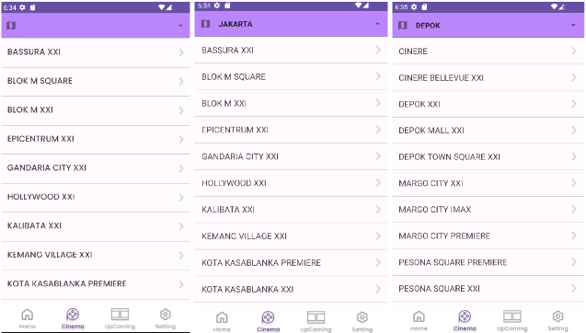
Cinema
Pada tampilan Cinema, user bisa melihat daftar tempat bioskop yang tersedia. Pada bagian atasnya terdapat filter yang sama pada halaman Home untuk memilih daerah lokasi bioskop. Setelah user memilih lokasi yang diinginkan, tampilan pada Cinema berubah menjadi daftar bioskop yang telah di sortir.

Slide 6
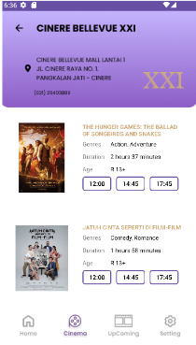
Cinema (Select)
Cinema select akan muncul saat user telah memilih lokasi cinema. Di dalam Cinema select terdapat banyak informasi seperti judul film, poster film, genres film, durasi film dan batas minimal umur untuk film yang akan user pilih.

Slide 7
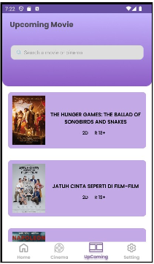
Upcoming
Halaman Upcoming ini berisikan informasi mengenai film-film yang akan tayang beserta dengan batas minimal umur dan tipe filmnya.

Slide 8
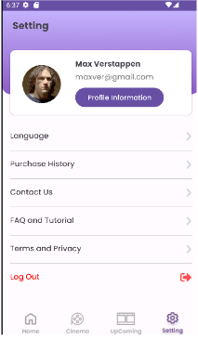
Setting
Pada tampilan Setting, terdapat nama lengkap profil serta emailnya. Pada halaman ini kita bisa melihat Purchase History dari tiket yang telah user pesan sebelumnya serta bisa melihat tiketnya. Pada tampilan ini kita bisa melakukan Log Out juga yang nanti akan menuju ke halaman Login.

Slide 9
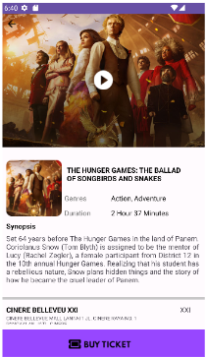
Buy Ticket
Setelah kita memilih film yang ingin dipesan, akan muncul halaman ini. Pada halaman ini pertama terdapat informasi film seperti judul, gambar film, genre, durasi, serta sinopsis. Lalu dibawahnya terdapat daftar lokasi bioskop yang tersedia serta informasi bioskopnya seperti alamat dan jam tayang film.

Slide 10
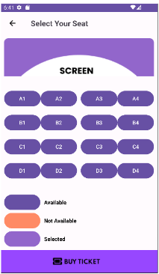
Seat
Setelah user memilih film, bioskop, dan jam tayangnya. User akan masuk ke halaman pemilihan tempat duduk, di sini user bisa memilih tempat duduk yang tersedia lalu memesan tiketnya. Pada tampilan ini, terdapat tampilan tempat layar dan kursi duduk dalam bioskopnya, lalu dibawahnya terdapat informasi tentang kursi yang masih tersedia, tidak tersedia dan kursi yang dipilih.

Slide 11
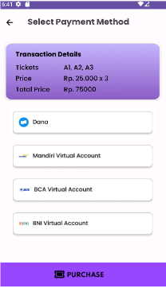
Payment
Setelah user memilih tempat duduk dan menekan tombol Buy Ticket maka akan muncul tampilan select payment method yang didalamnya menampilkan info mengenai transaction details yang didalamnya terdapat informasi tempat duduk yang dipilih, harga per-ticket nya dan total price. User juga dapat memilih metode pembayaran apa yang akan digunakan.

Slide 12
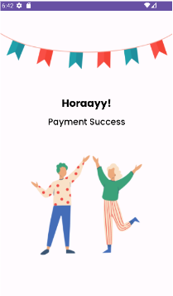
Payment Succes
Setelah user berhasil melakukan pembayaran maka akan muncul tampilan payment success selama 2,5 detik.

Slide 13
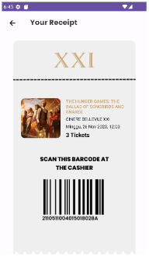
Receipt
Selanjutnya, ketika user sudah membayar tiket yang dipesan, user akan mendapatkan receipt digital yang nantinya dapat ditukarkan di bioskop.

